Slide 1
G20 НОВЫЕ ПРИОРИТЕТЫ И ПРЕЖНИЕ ПРОБЛЕМЫ
Работу выполнили:
Припадчев Артём
Кунцова Анастасия
группа 2125

Slide 2
5–6 сентября в Санкт-Петербурге состоялся саммит лидеров «Группы двадцати». Они утвердили план действий, направленных на возврат к устойчивому и сбалансированному экономическому росту.
Этот план был предложен Россией, которая в текущем году председательствует в G20.

Slide 3
Инвестиции для роста

Slide 4
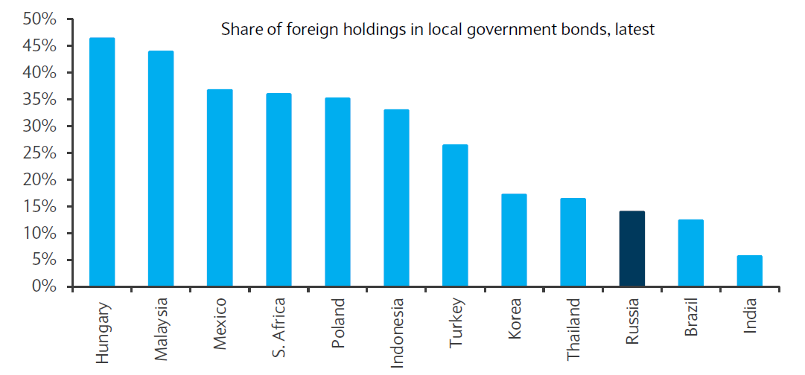
Доля иностранных инвестиций в рынки различных государств

Slide 5
Налоговая реформа

Slide 6
Структурные реформы

Slide 7
Финансовое регулирование

Slide 9
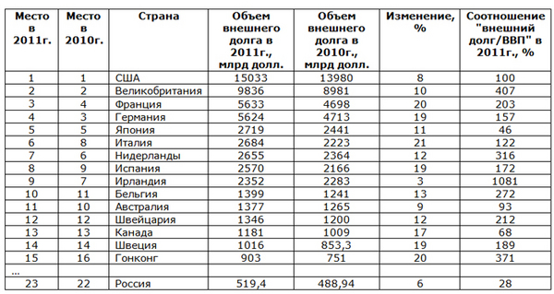

Slide 10
Рынок труда

Slide 11
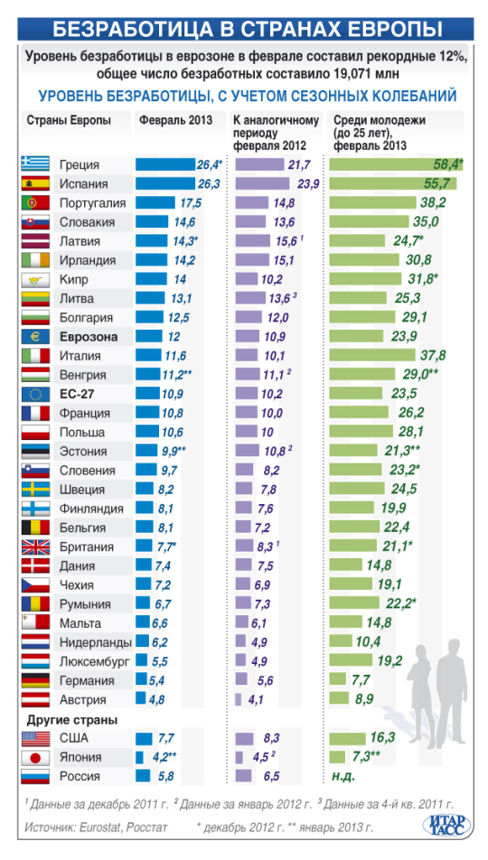

Slide 12
Борьба с коррупцией

Slide 13
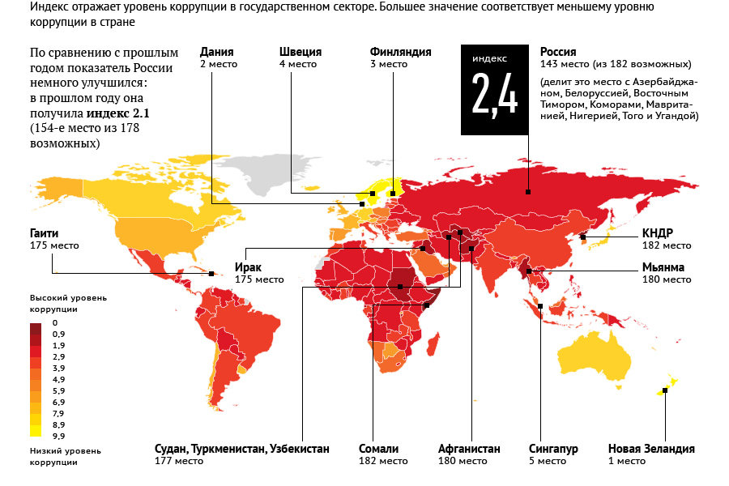

Slide 14
Спасибо за внимание!

